Slide 1
Васильківський фаховий коледж ВНЗ «Відкритий міжнародний університет розвитку людини «Україна» Навчальна дисципліна Інформаційні технології
Практична робота
(до теми 7 Основи структури та принципи створення бази даних)
Інформаційні об’єкти предметної області (частина 2)
Методичні вказівки
2022 р.

Slide 2
Мета роботи — набуття навиків визначення інформаційних об’єктів предметної області (ПО) бази даних (БД).
Методика проектування бази даних предметної області
Методика дозволяє на основі наукових засад здійснити перехід від паперової технології управління до ІТ. Процес створення проекту бази даних предметної області (БД ПО) поділяється на три етапи:
Етап 1. Визначення інформаційних об’єктів ПО.
1. Установлення функціональної залежності реквізитів документів ПО.
2. Розподіл реквізитів документів на ключові й описові.
3. Визначення складу інформаційних об’єктів.
Етап 2. Побудова канонічної інформаційно-логічної моделі (ІЛМ) ПО.
1. Встановлення структурних зв’язків між інформаційними об’єктами (ІО).
2. Побудова ІЛМ ПО в канонічній формі.

Slide 3
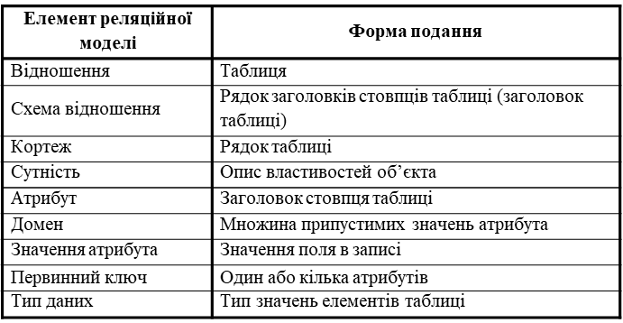
Етап 3. Створення проекту БД технічної служби логістики підприємства.
1. Побудова логічної моделі реляційної БД ПО.
2. Створення макетів БД.
Теоретична частина
Реляційна модель даних (РМД) деякої ПО являє собою набір відношень, що змінюються в часі. Під час створення ІС сукупність відношень дозволяє зберігати дані про об’єкти ПО і моделювати зв’язки між ними. Елементи РМД і форми їх подання наведені у таблиці 1.
Таблиця 1. Елементи реляційної моделі даних

Slide 4
Завдання 2. Виділення інформаційних об’єктів
Дана методика реалізується на основі документів, створених під час виконання Завдання 1, а саме: Класифікатора марок ТЗ, Класифікатора груп деталей ТЗ, Класифікатора підгруп деталей ТЗ, Класифікатора деталей ТЗ, модифікованої Картки складського обліку деталей, Вимоги на видачу запчастин. Цей перелік документів для реальної системи управління Технічною службою АТП буде тільки фрагментом БД ПО.
1. Перегляньте структуру таблиць реляційної БД на прикладі ПО «Управління технічною службою АТП» (додаток 2).
2. Перепишіть у звіт табл. 2, починаючи з рядка 6.
3. Визначте та занесіть до звіту значення терміну «функціональна залежність даних» та типи функціональних залежностей. Про- аналізуйте функціональну залежність реквізитів документа «Вимога на видачу деталі». Результати занесіть у стовпець 5 табл. 2. Зверніть увагу на реквізити, що мають транзитивну залежність, і зазначте це у звіті.
4. Порівняйте описові реквізити документів табл. 2 та табл. 3. Зазначте у звіті причину, за якою описовий реквізит не був занесений до табл. 3.

Slide 5
5. Порівняйте ключові реквізити документів табл. 2 із ключовими реквізитами тих самих документів табл. 3. Наведіть в звіті пояснення розбіжностей у складі ключових реквізитів.
6. Дайте у звіті пояснення, чому у стовпці 5 табл. 3 наведені дві можливі назви інформаційного об’єкта. Яку назву варто зали- шити і чому?
7. Перепишіть у звіт структуру і останній рядок табл. 4.
8. Заповніть рядок табл. 4 даними інформаційного об’єкта ВимогаТ на основі табл. 2 та табл. 3.
9. Сформулюйте у звіті умови, коли можна виконати злиття описових реквізитів з різних документів у єдиному інформаційному об’єкті.

Slide 6
Таблиця 2. Функціональна залежність реквізитів документів ПО
.

Slide 7
Продовження Таблиці 2.

Slide 8
Завершення Таблиці 2.

Slide 9
Таблиці 3. Відповідність ключових і описових реквізитів документів

Slide 10
Таблиці 4. Реквізитний склад ІО

Slide 11
Завдання 3. Нормалізація даних
1. Розкрийте у звіті визначення поняття «нормалізація даних».
2. Сформулюйте у звіті умови перших чотирьох форм нормалі- зації даних.
3. Проаналізуйте документи дод. 1, визначаючи форми нормалі- зації кожного документа. Результати викладіть у звіті.
4. Дайте відповіді на контрольні запитання.

Slide 12
Додатки
Додаток 1
Документи технічної служби автотранспортного підприємства
Рис. Д1.1. Форма документа «Класифікатор марок ТЗ»
Рис. Д1.2. Форма документа «Класифікатор деталей ТЗ»
Рис. Д1.3. Класифікатор ТЗ

Slide 13
Дайте стислі відповіді на вказані Контрольні запитання
1. Що означає поняття «сутність предметної області»?
2. Що являє собою екземпляр інформаційних об’єктів (ІО) Склад ЗЧ?
3. В якому разі описовий реквізит функціонально повно залежить від ключа?
4. Як впливає нормалізація даних на властивості бази даних?
5. Чи повинні ІО, які відповідають умовам нормалізації, мати унікальний ключ?
6. Чи можуть описові реквізити, що входять до ІО, який відповідає умовам нормалізації, бути залежними один від одного?
7. Чи може описовий реквізит, що входить до ІО, який відповідає умовам нормалізації, залежати від ключа через проміжний реквізит?
8. Як усувається транзитивна залежність між реквізитами?
9. Чи правильне твердження, що документи є основними носіями даних поза машинної сфери?
10. Які формальні правила виділення ІО?
11. Чи може реквізит одночасно бути ключовим для одних реквізитів і описовим для інших?

